Slide 1
Izjeme in obravnava izjem

Slide 2
Kaj so izjeme?
Izjeme so sporočila, ki jih dobi klicatelj v primeru, da je med izvajanjem modulov PSQL (procedur ali sprožilcev) prišlo do napake
Za pošiljanje izjem skrbi SUPB
V primeru napake, SUPB:
ustavi izvajanje modula,
prekliče vse izvedene operacije do začetnega BEGIN-a
skoči na končni END
klicatelju vrne kodo (sporočilo) napake

Slide 3
Vrste izjem
SQL izjeme
SQL sporočila, ki imajo negativno vrednost SQLCODE
Interne Firebird izjeme (GDSCODE)
Do teh napak pride zaradi okoliščin pri sočasnem dostopu do podatkov, spreminjanju metapodatkov in pd.
Imajo 9-mestno kodo, ki se največkrat začne z 3355
Pri večini teh napak dobimo tudi SQL CODE
Vse SQLCODE in GDSCODE poleg kode napake vsebujejo tudi besedilo napake
Uporabniško definirane izjeme
Definirane se kot predmeti PB (enako kakor tabele, procedure, indeksi..)
V primeru, da so izpolnjeni določeni pogoji, so sprožene iz kode PSQL

Slide 4
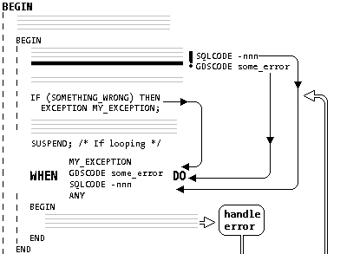
Izvajanje PSQL modula v primeru izjeme

Slide 5
uporabniško definirane izjeme
Kreiranje izjeme - sintaksa
CREATE EXCEPTION ime_izjeme ‘sporočilo izjeme’;
Ime izjeme mora biti na nivoju PB enolično
Brisanje izjeme – sintaksa
DROP EXCEPTION ime_izjeme;
Spreminjanje sporočila izjeme
ALTER EXCEPTION ime_izjeme ‘ novo sporočilo’;
Pri izjemah, ki so uporabljene v sprožilcih, lahko spreminjamo le sporočilo izjeme

Slide 6
PRIMER UPORABNIŠKO DEFINIRANE IZJEME
Denimo, da želimo v tabeli CD pri podatku leto preverjati veljavnost podatka. Veljavne letnice CD so od 1990 naprej.
Definiramo izjemo (v ISQL):
SQL> create exception error_leto 'Napaka - Vpisali ste napačno leto CD!';
Napišemo proceduro za dodajanje zapisa, v kateri obravnavamo izjemo error_leto

Slide 7
PRIMER UPORABNIŠKO DEFINIRANE IZJEME (nad.) - Procedura za dodajanje
set term !! ;
create procedure dodaj_cd(id integer, nas char(30), cen float, op char(100), let integer) RETURNS (Niz char(50)) AS
begin
Niz = 'dodajanje OK';
begin
if ((let is not null) and (let < 1990)) then
exception ERROR_LETO; /* sprožimo izjemo */
insert into cd values (:id, :nas, :cen, :op, :let);
when exception ERROR_LETO do /* obravnava lastne izjeme */
Niz = 'Dodajanje NI USPELO - neveljavno leto';
end
when any do /* obravnava vseh drugih možnih izjem */
Niz = 'Dodajanje NI USPELO - drugi razlogi';
end !!
set term ; !!

Slide 8
PRIMER UPORABNIŠKO DEFINIRANE IZJEME (nad.) - Uporaba procedure
SQL> execute procedure dodaj_cd(997,'Uspesnice',13.50,'dobri komadi',192);
NIZ
==================================================
Dodajanje NI USPELO - neveljavno leto
SQL> execute procedure dodaj_cd(997,'Uspesnice',13.50,'dobri komadi',1992);
NIZ
==================================================
dodajanje OK
SQL> execute procedure dodaj_cd(997,'Hit parada',9.50,'super',1992);
NIZ
==================================================
Dodajanje NI USPELO - drugi razlogi

Slide 9
OBRAVNAVA NAPAK
Stavek WHEN - sintaksa
WHEN izjema DO stavek;
Izjema je lahko:
Ime_uporabniške_izjeme
GDSCODE code
SQLCODE code
ANY

Slide 10
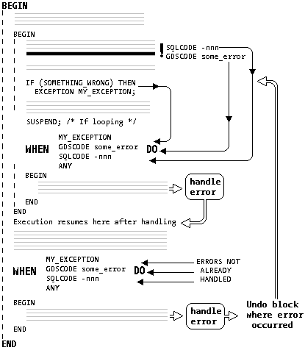
Logika pri prestrezanju in obravnavi napak

Slide 11
Primer Procedure in obravnava SQL napak
Procedura, ki obravnava dve SQL napaki pri dodajanju posnetkov:
Napaka -803 – podvajanje ključa in
Napaka -530 – ni tujega ključa
S stavkom When ANY obravnavamo vse ostale možne napake

Slide 12
Primer Procedure in obravnava SQL napak (nad.) Koda procedure
set term !! ;
create procedure dodaj_posnetek(id integer, nas char(30), gen zvrst, tra time, aid integer) RETURNS (Niz char(50)) AS
begin
Niz = 'dodajanje OK';
begin
insert into posnetek values (:id, :nas, :gen, :tra, :aid);
when sqlcode -803 do
Niz = 'Dodajanje NI USPELO - podvajanje kljuca';
when sqlcode -530 do
Niz = 'Dodajanje NI USPELO - ni tujega kljuca';
end
when any do /* obravnava vseh drugih možnih izjem */
Niz = 'Dodajanje NI USPELO - drugi razlogi';
end !!
set term ; !!

Slide 13
Primer Procedure in obravnava SQL napak (nad.) Uporaba procedure
SQL> execute procedure dodaj_posnetek(99,'aaa','klasika','00:03:33',2);
NIZ
==================================================
Dodajanje NI USPELO - ni tujega kljuca
SQL> execute procedure dodaj_posnetek(1,'aaa','klasika','00:03:33',10);
NIZ
==================================================
Dodajanje NI USPELO - podvajanje kljuca
SQL> execute procedure dodaj_posnetek(99,'krneki','klasika','00:04:55',20);
NIZ
==================================================
dodajanje OK
SQL> execute procedure dodaj_posnetek(96,NULL,'klasika','00:04:55',20);
NIZ
==================================================
Dodajanje NI USPELO - drugi razlogi

